Slide 1

TPN°8: El tipo abstracto de datos ÁRBOL BINARIO

Slide 2
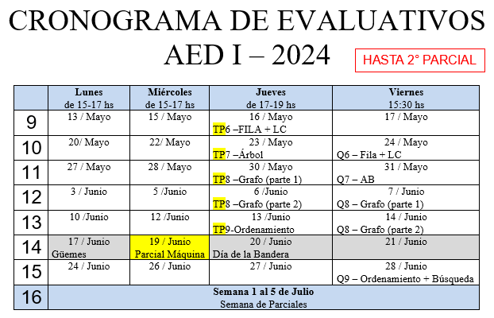

Slide 3
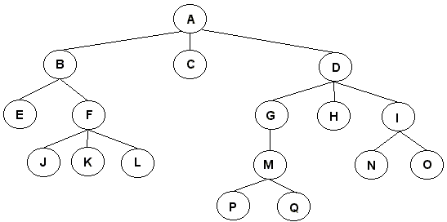
El tipo abstracto de datos Árbol
Un árbol es una estructura de datos no lineal en la que cada nodo puede apuntar a uno o varios nodos.
r
T
T₃
T₁
Un Árbol T consiste en un nodo (r:raíz) y una lista o conjunto de subárboles
(T1, T2, …Tn)
T₂

Slide 4
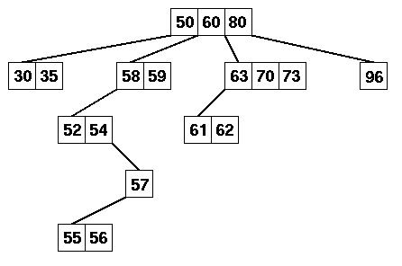
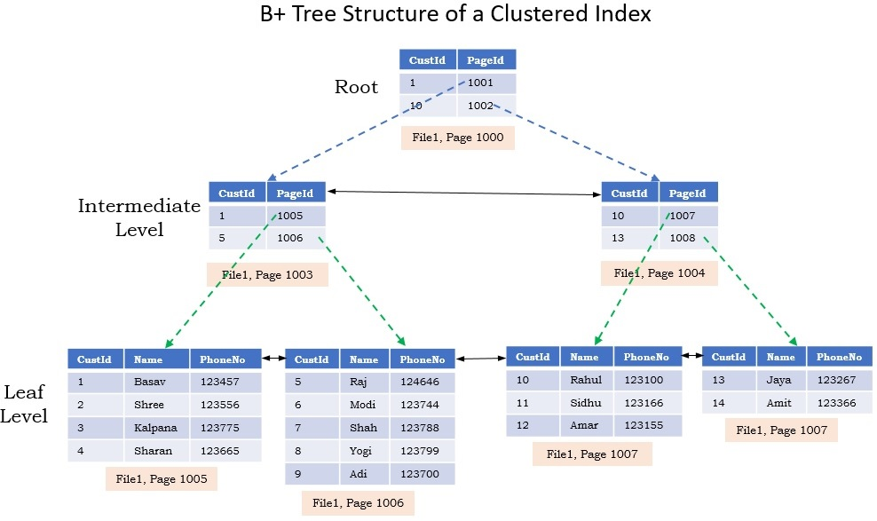
Aplicaciones
Árboles de Búsqueda
Indexación de BD

Slide 5
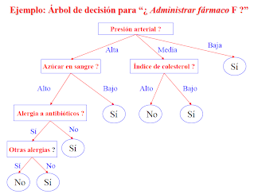
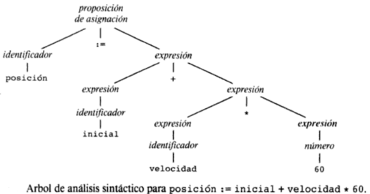
Aplicaciones
Árboles Sintácticos
Árboles de Decisión

Slide 6
El tipo abstracto de datos Árbol Binario (AB)
A
Raiz
Hijo
Izquierdo
Hijo
Derecho
B
C
D
E
F
Cada nodo puede ramificarse en 2, como máximo, de ahí el nombre BINARIO
G
H
I
Un árbol binario es un caso particular de árbol donde cada nodo puede tener a lo sumo 2 hijos: un hijo izquierdo y un hijo derecho.

Slide 7
TAD AB(ITEM) ESPECIFICACIÓN ALGEBRAICA
A
OPERACIONES:
A) Sintaxis:
ABVACIO : → AB
ARMARAB : AB X ITEM X AB → AB
ESABVACIO : AB → BOOL
PERTENECE : AB X ITEM → BOOL
IZQUIERDO : AB → AB
RAIZ : AB → ITEM U {indefinido}
DERECHO : AB → AB
B
C
D
E
F
G
H
I

Slide 8
TAD AB(ITEM) ESPECIFICACIÓN ALGEBRAICA
B) Semántica: ∀ izq,der ∈ AB, ∀ x,y ∈ ITEM
ESABVACIO(ABVACIO) ≡TRUE
ESABVACIO(ARMARAB(izq,x,der)) ≡ FALSE
IZQUIERDO(ABVACIO) ≡ ABVACIO
IZQUIERDO(ARMARAB(izq,x,der)) ≡ izq
RAIZ(ABVACIO) ≡ indefinido
RAIZ(ARMARAB(izq,x,der)) ≡ x
DERECHO(ABVACIO) ≡ ABVACIO
DERECHO(ARMARAB(izq,x,der)) ≡ der
PERTENECE(ABVACIO,y) ≡ FALSE
PERTENECE(ARMARAB(izq,x,der),y) ≡ x=y OR PERTENECE(izq,y) OR PERTENECE(der,y)
8

Slide 9
TAD AB(item)
C
F
¿Cómo construimos este AB?
H
I
ABVACIO: → AB (ABV)
CONSTRUCTORAS
ARMARAB: AB X ITEM X AB → AB (AAB)
AAB( ABV, I , ABV )
AAB( , C , ABV )
AAB( , F , )
AAB( ABV, H , ABV )

Slide 10
TAD AB(ITEM) IMPLEMENTACION
typedef char itemAB;
struct nodoAB{
itemAB raiz;
struct nodoAB *izq;
struct nodoAB *der;
};
typedef struct nodoAB *AB;
T
A
B
C
A
D
E
F
B
C
D
E
F
G
H
I
G
H
I

Slide 11
TAD AB(ITEM) IMPLEMENTACION
typedef char itemAB;
struct nodoAB{
itemAB raiz;
struct nodoAB *izq;
struct nodoAB *der;
};
typedef struct nodoAB *AB;
ABVACIO: → AB
T
AB ABVACIO();
ARMARAB: AB X ITEM X AB → AB
IZQUIERDO: AB → AB
AB ARMARAB(AB I, itemAB r, AB D);
AB IZQUIERDO(AB T);
ESABVACIO: AB → BOOL
RAIZ: AB → ITEM U {indefinido}
bool ESABVACIO(AB T);
itemAB RAIZ(AB T);
PERTENECE: AB X ITEM → BOOL
DERECHO: AB → AB
bool PERTENECE(AB T, itemAB x);
AB DERECHO(AB T);

Slide 12
TAD AB(ITEM) IMPLEMENTACION
typedef char itemAB;
struct nodoAB{
itemAB raiz;
struct nodoAB *izq;
struct nodoAB *der;
};
typedef struct nodoAB *AB;
ÁRBOL | ESABVACIO | IZQUIERDO | RAIZ | DERECHO
T
NULL / ABVACIO()
NULL / ABVACIO()
True
indefinido
T
A
A
False
T->izq
T->raiz
T->der

Slide 13
TAD AB(ITEM) IMPLEMENTACION
typedef char itemAB;
struct nodoAB{
itemAB raiz;
struct nodoAB *izq;
struct nodoAB *der;
};
typedef struct nodoAB *AB;
AB ARMARAB(AB I, itemAB r, AB D);
PASOS:
Crear dinámicamente un nuevo nodo
Agregar el valor de la Raiz al nodo
Apuntar el puntero izq del nuevo nodo al árbol I
Apuntar el puntero der del nuevo nodo al árbol D
Retornar el nuevo nodo
T
nuevo
r
I
void main(){
...
AB I, D;
itemAB r;
...
AB T = ARMARAB(I, r, D);
...
}
D

Slide 14
Codificación
COMPRESIÓN
DE DATOS
Transformar una cadena de caracteres con una cierta longitud en otra cadena de menor longitud que contiene la misma información
Cadena
original
ALGORITMO DE
COMPRESIÓN
Cadena
comprimida
CÓDIGO
Representa de manera única todo carácter de la cadena de entrada
El diseño de esquemas de codificación eficientes para la compresión de datos es muy importante porque pueden reducir significativamente el tiempo de transmisión de los datos, así como la cantidad de tiempo requerida para almacenar un archivo de datos

Slide 15
Codificación
Muchos de los algoritmos que surgieron han sido diseñados para que utilicen el menor tiempo posible, quedando la economía de espacio en segundo plano.
Ahora la idea es usar el menor espacio posible sin consumir demasiado tiempo.
Las técnicas de compresión de archivos sirven para archivos de texto, para archivos de exploración de imágenes codificadas y para archivos de representación digital de sonido y de otras señales analógicas.
La cantidad de espacio que se gana con estos métodos es entre un 50 y un 90% en archivos binarios.

Slide 16
Codificación
Cadena
original
ALGORITMO DE
COMPRESIÓN
Cadena
comprimida
Representa de manera única todo carácter de la cadena de entrada
CÓDIGO
LONGITUD
FIJA
LONGITUD
VARIABLE
El código de todos
los caracteres tienen
la misma cantidad de bits
El código de los
caracteres pueden tener
distinta cantidad de bits
Es posible reducir significativamente
el número de bits requeridos para representar los mensajes fuente
Notes:
Es posible reducir significativamente el número de bits requeridos para representar los mensajes fuente

Slide 17

Codificación
Longitud del mensaje = 10000 caracteres
Caracteres: a b c d e f
a aparece 4500 veces
b aparece 1300 veces
c aparece 1200 veces
d aparece 1600 veces
e aparece 900 veces
f aparece 500 veces

Slide 18
Codificación
CÓDIGO 1
000 - a
001 - b
010 - c
011 - d
100 - e
101 - f
110 -g
111 -h
CODIGO DE LONGITUD FIJA
Todos los caracteres tienen el mismo número de bits
¿Cuántos bits necesito?
EJEMPLO: a b c d e f
n caracteres
Log2n bits
Mensaje
entrada
Mensaje
salida
deba
Codificación
011100001000
Decodificación
deba
Si codificamos el mensaje de 10000 caracteres con el Código 1 se necesitan: 3 * 10000 = 30000 bits.

Slide 19
Codificación
CÓDIGO 2
00 - a
111 - b
0011 - c
01 - d
0 - e
1 - f
CODIGO DE LONGITUD VARIABLE
El número de bits requerido puede variar de caracter a caracter
Mensaje
entrada
Mensaje
salida
deba
Codificación
01011100
Decodificación
deba
efebee
ddffa
defffa
…
01011100
01011100
01011100
La decodificación no es única
PROBLEMA

Slide 20
Codificación
Una forma de garantizar que una cadena de bits codificada sólo corresponde a una única secuencia de caracteres es asegurar que ningún código aparece como parte inicial de cualquier otro código
La CODIFICACIÓN es
UNÍVOCAMENTE DECODIFICABLE
CÓDIGO DE PREFIJOS o CÓDIGO LIBRE DE PREFIJOS

Slide 21
Codificación
CÓDIGO 3
11 - a
1000 - b
1001 - c
1010 - d
0 - e
1011 - f
CODIGO DE LONGITUD VARIABLE
CÓDIGO DE PREFIJOS
UNÍVOCAMENTE DECODIFICABLE
Mensaje
entrada
Mensaje
salida
deba
Codificación
10100100011
Decodificación
deba
Si codificamos el mensaje de 10000 caracteres con el Código 3 se necesitan:
4500*2 + 1300*4 + 1200*4 + 1600*4 + 900*1 + 500*4 = 28300 bits

Slide 22
Codificación de Huffman
CODIGO DE HUFFMAN (1952)
CÓDIGO DE PREFIJOS
Códigos óptimos con la propiedad de prefijos
PROBLEMA DE OPTIMIZACIÓN
Codificar una tira de caracteres con un número mínimo de bits
ALGORITMO DE HUFFMAN
Función objetivo
Obtener un código de prefijo que genere cadenas de longitud mínima
GREEDY
Candidatos
N símbolos del alfabeto con su frecuencia de uso
Construye AB que permite obtener un código de prefijo de manera de codificar una cadena de longitud mínima para cualquier mensaje
Selectora
Selecciona candidatos con menor frecuencia
Solución
Factible

Slide 23
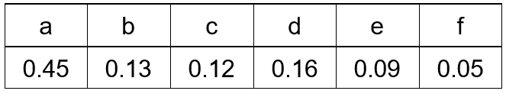
Codificación de Huffman
ALGORITMO DE HUFFMAN
El objetivo es codificar los caracteres que aparecen más frecuentemente utilizando cadenas de bits más cortas, y para los caracteres que aparecen menos frecuentemente cadenas más largas
GREEDY
EJEMPLO: a b c d e f
Longitud del mensaje = 10000 caracteres
FL =
N° de veces que aparece L
Longitud del mensaje
a aparece 4500 veces
b aparece 1300 veces
c aparece 1200 veces
d aparece 1600 veces
e aparece 900 veces
f aparece 500 veces
Fa = 4500/10000 = 0.45
Fb = 0.13
Fc = 0.12
Fd = .16
Fe = 0.09
Ff = 0.05
FRECUENCIA
CANDIDATOS

Slide 24
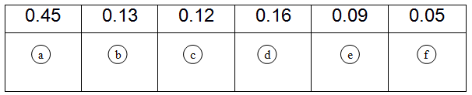
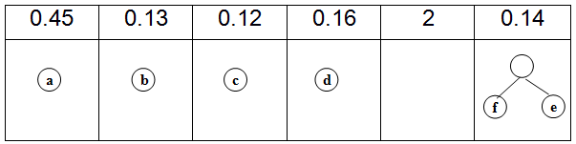
Codificación de Huffman
Estado Inicial:
Después del paso 1:
min2
min1
min1 + min2
*
min2
min1

Slide 25
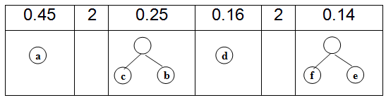
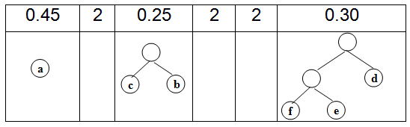
Codificación de Huffman
Después del paso 2:
Después del paso 3:
*
*
min2
min1
*
*
*
min1
min2

Slide 26
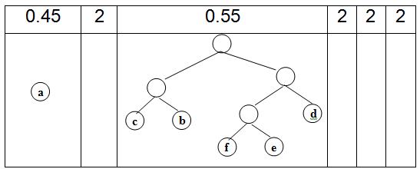
Codificación de Huffman
Después del paso 4:
*
*
*
*
min1
min2

Slide 27
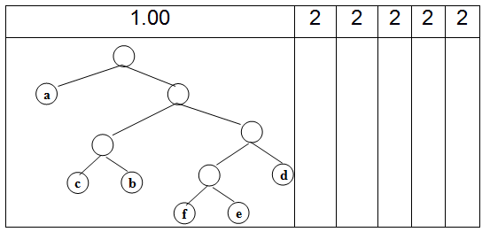
Codificación de Huffman
Después del paso 5:
*
*
*
*
*
ÁRBOL DE HUFFMAN
AB que permite obtener un código de prefijo ópitmo para cada carácter

Slide 28
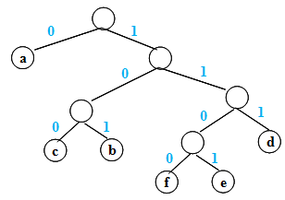
Codificación de Huffman
Código de las letras:
a : 0 b : 101
c : 100 d : 111
e : 1101 f : 1100
Los códigos son caminos en ese árbol y los caracteres son las hojas
Si codificamos el mensaje de 10000 caracteres con el Código de Huffman se necesitan
4500*1 + 1300*3 + 1200*3 + 1600*3 + 900*4 + 500*4 = 22400 bits.

Slide 29
Codificación de Huffman
IMPORTANTE
La codificación de Huffman es óptima pero no es única
Al construirse sobre un ab, existe un solo camino de la raíz a cada hoja y sólo las hojas pueden almacenar caracteres, entonces el código tiene propiedad de prefijo.
El algoritmo siempre produce árboles estrictamente binarios.

Slide 30
TP N° 8: Tipo de datos ÁRBOL BINARIO – Árboles de Expresión
Escriba el Algoritmo de Huffman para armar un árbol binario para las letras A..Z. usando un arreglo cuyos elementos sean de tipo Árbol Binario.
Escriba otro algoritmo que dado el Árbol Binario de Huffman devuelva un listado con el código obtenido para cada letra.
Escriba una implementación del adt Árbol Binario.
Escriba un Programa que dada una tira de caracteres devuelva su codificación según el algoritmo de Huffman.

Slide 31
TAD AB(ITEM) RECORRIDOS
Procedimiento PRE-ORDEN( T ): AB
SI NO ESABVACIO(T) ENTONCES
ESCRIBIR RAIZ(T)
PRE-ORDEN( IZQUIERDO(T) )
PRE-ORDEN( DERECHO(T) )
Procedimiento EN-ORDEN( T ): AB
SI NO ESABVACIO(T) ENTONCES
EN-ORDEN( IZQUIERDO(T) )
ESCRIBIR RAIZ(T)
EN-ORDEN( DERECHO(T) )
Procedimiento POS-ORDEN( T ): AB
SI NO ESABVACIO(T) ENTONCES
POS-ORDEN( IZQUIERDO(T) )
POS-ORDEN( DERECHO(T) )
ESCRIBIR RAIZ(T)

Slide 32
TAD AB(ITEM) RECORRIDOS
Procedimiento PRE-ORDEN( T ): AB
SI NO ESABVACIO(T) ENTONCES
ESCRIBIR RAIZ(T)
PRE-ORDEN( IZQUIERDO(T) )
PRE-ORDEN( DERECHO(T) )
T
/
/
d
*
d
SALIDA
*
/
*
a
+
b
c
d
a
+
a
+
b
c
b
c

Slide 33
TAD AB(ITEM) RECORRIDOS
Procedimiento POS-ORDEN( T ): AB
SI NO ESABVACIO(T) ENTONCES
POS-ORDEN( IZQUIERDO(T) )
POS-ORDEN( DERECHO(T) )
ESCRIBIR RAIZ(T)
T
/
/
*
d
SALIDA
*
d
a
b
c
+
*
d
/
a
+
a
+
b
c
b
c

Slide 34

Preguntas

